Slide 1
昆明市中小企业数字化转型试点城市
典型案例集
昆明市工业信息化局
2024年8月

Slide 2
前言
2023年9月，昆明市成功入选全国首批中小企业数字化转型试点，争取到1.5亿元中央专项资金助力全市中小企业数字化转型。自试点工作启动以来，昆明市先行先试，先后出台了系列政策文件，建立健全中小企业数字化转型保障机制，围绕企业提质、增效、降本、减存、绿色、安全的目标，建立“1+1+N+X”的数字化转型组织架构，逐步构建昆明中小企业数字化转型的公共服务体系和数字化转型产业生态。目前，已确定试点企业目标库427家，进度达106.75%；分四批次推动229家企业实施数字化转型，达到总体目标的57.25%，年度目标的95.42%。
我市获评省级“小灯塔”企业16家（占全省比重59%）、“链式”案例4个（占全省比重100%）、智能工厂1家（占全省比重25%），成功培育市级“小灯塔”企业19家、“链式”案例1个、智能工厂/数字化车间14家。
我们梳理了全市中小企业数字化转型试点企业情况，在化学新材料制品制造、民族药品制品制造、化学药品制品制造、高原特色电力装备制造和绿色食品制品制造等行业领域总结提炼出一批典型案例，通过深入剖析企业实际需求和转型痛点，详细介绍了企业额开展数字化转型探索与实践的具体做法和成效。本案例集旨在为更多的中小企业开展数字化改造提供启迪与借鉴，为昆明市中小企业高质量发展提供支撑与指引。

Slide 3
目录
化学药品制品制造
17 康乐卫士（昆明）生物技术有限公司
18 昆明南疆制药有限公司
高原特色电力装备制造
19 昆明全波红外科技有限公司
20 云南建源电力器材有限公司
21 中铜（昆明）铜业有限公司
22 云南多宝电缆集团股份有限公司
绿色食品制品制造
23 益海嘉里（昆明）食品工业有限公司
24 云南云彩金可生物技术有限公司
25 昆明德和罐头食品有限责任公司
26 昆明金桂坊饼业有限公司
27 云南西南农牧集团股份有限公司
28 昆明云线粮食制品有限公司
29 康师傅（昆明）方便食品有限公司
30 康师傅（昆明）饮品有限公司
31 云南拓东味业食品有限公司
32 昆明雪兰牛奶有限责任公司
33 云南连宸食品有限公司
34 昆明建新园食品销售有限公司
化学新材料制品制造
1 昆明鹏翼达气体产品有限公司
2 云南天耀化工有限公司
3 昆明凯航光电科技有限公司
4 云南祥丰同辉新材料科技有限公司
5 云南氟磷电子科技有限公司
6 昆明和裕胶粘制品有限公司
7 云南英格生物技术有限公司
8 云南云天化石化有限公司
9 云南建晟睡眠科技股份有限公司
10 云南祥丰石化有限公司
11 贵研化学材料（云南）有限公司
多氟多（昆明）科技开发有限公司
民族药品制品制造
13 昆明远方生物制品有限公司
14 云南云龙制药股份有限公司
15 云南昊邦制药有限公司
16 云南圣科药业有限公司

Slide 4
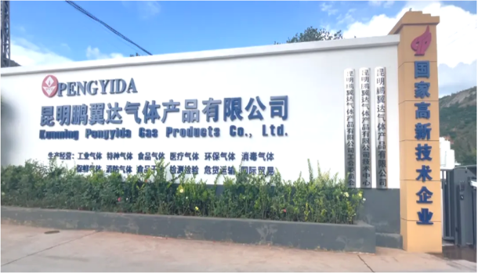
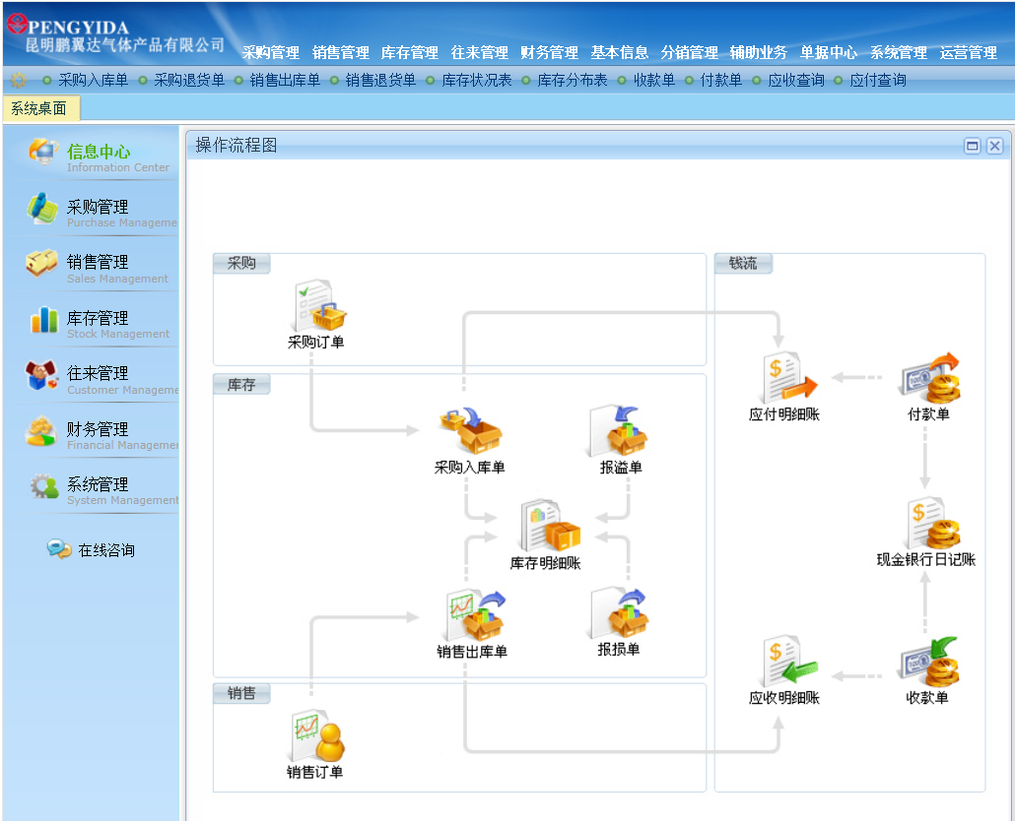
01 昆明鹏翼达气体产品有限公司
昆明鹏翼达气体产品有限公司是一家专业从事气体生产经营、研究开发、科技创新、 投资合作的气体化工企业。公司位于昆明市富民工业园区的规上，年产值约4255万企业致力于气体生产、研发领域的深耕细作，凭借卓越的产品技术服务赢得了市场的广泛认可。
痛点与需求
1. 优化业财一体化管理； 2. 增强市场响应能力；
3. 提升安全管理水平； 4.提升生产效率；
5. 提高决策效率； 6.人才培养与激励；
解决方案
生产自动化（DCS）提升系统采用数字化技术实时收集和分析生产数据，及时预警潜在的安全风险、引入德国布鲁克傅里叶红外等检测系统为过程质量控制定性分析提供有力支持。金蝶星空云管理系统企业ERP、商城、物流系统与财务系统融合，实现数据共享与流程协同，提升综合管理效率。
应用成效
降低人力成本20%
提高生产效率15%
降低能源消耗11%

Slide 5
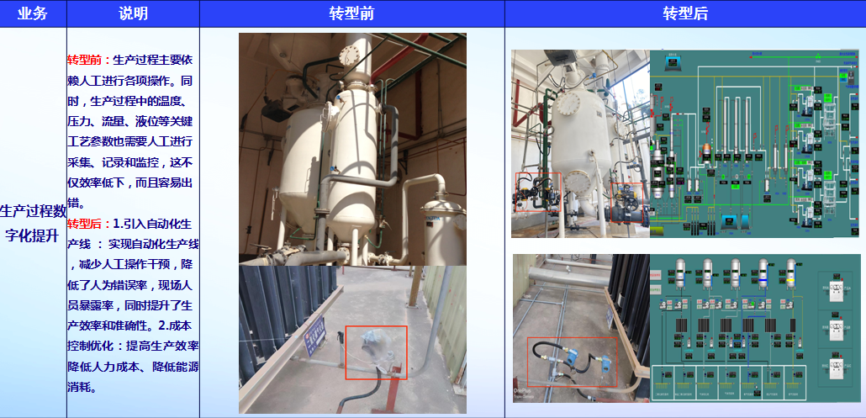
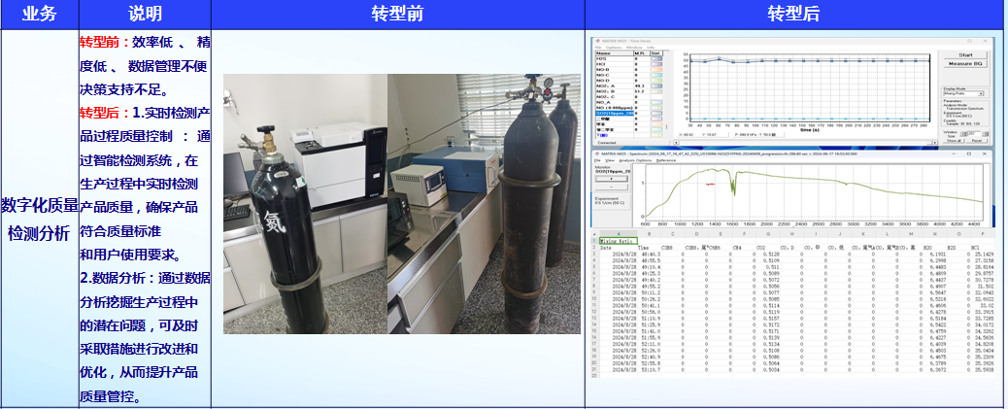
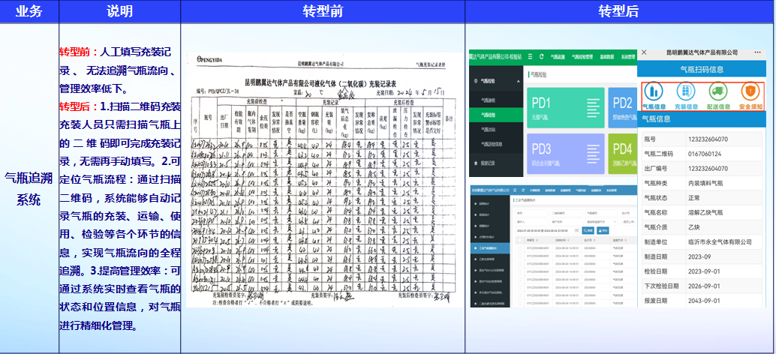
01 昆明鹏翼达气体产品有限公司
数字化转型前后对比

Slide 6
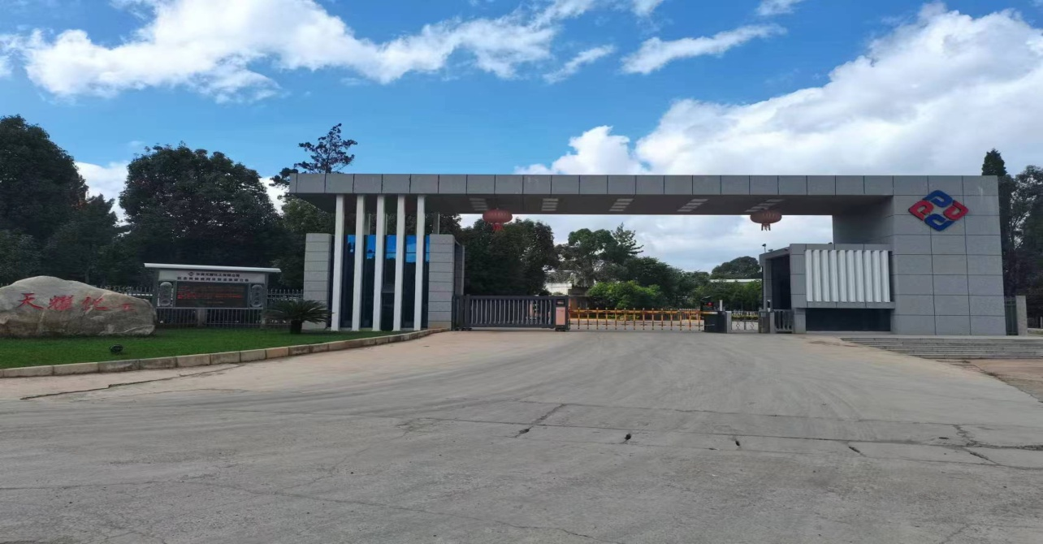
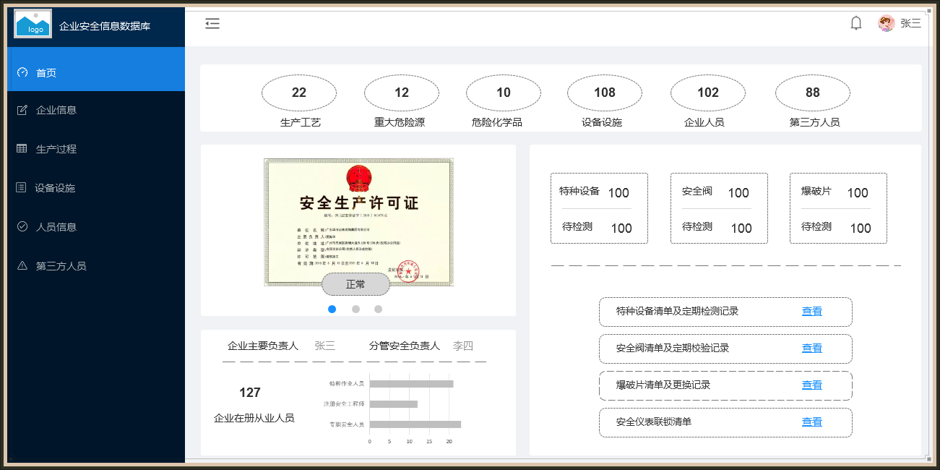
02 云南天耀化工有限公司
云南天耀化工有限公司专业从事精细磷化工产品的研发、生产运营。注册资本为人民币1500万元，占地面积4万平方米，年产值1.3亿元。公司先后获得“国家高新技术企业”昆明市科技创新型试点企业、云南省科技型中小企业、国家科技型中小企业等殊荣。
痛点与需求
建设“工业互联网+危化安全生产”中枢平台，构建三维建模、人员定位，实现安全生产、可视化管理，提高安全管理水平
2、安全生产综合监管平台建设，数据汇聚及治理、物联网接入和三维GIS展示。
解决方案
“工业互联网+危化安全生产”中枢平台：通过数据清洗、数据转换、数据对比、数据关联、数据标识、特征提取及标签设计等步骤，实现元数据管理、数据质量管理、数据架构设计、数据建模和设计、数据存储和操作、数据安全、数据集成和互操作、文件和内容管理、参考数据和主数据管理、数据仓库和业务智能、数据生命周期管理等功能。
1.建立了统筹规划可集中标准化管理的企业安全信息数据库。
2.企业安全信息数据库建设与数字交付MSDS APP
3.智能事故与应急处置APP ；预测各特定对象安全生产风险发展趋势，实现风险研判，趋势分析，风险预警，动态监测，智能值守等功能。
4.安全生产预警指数模型：定量化展示企业安全生产现状和趋势。
应用成效

Slide 7
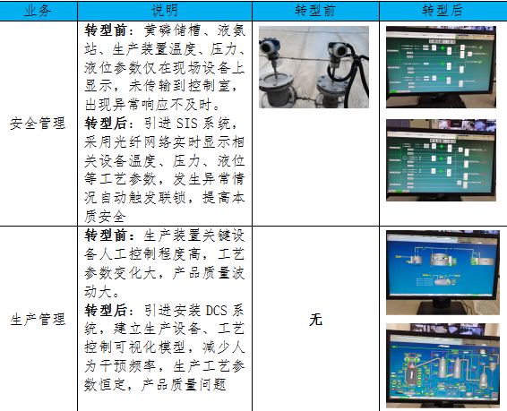
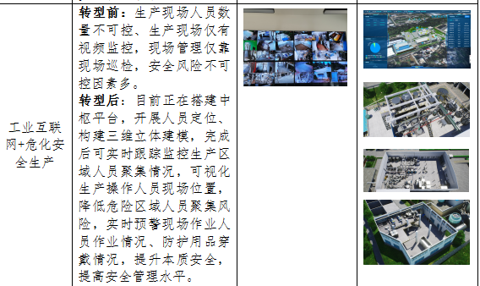
02 云南天耀化工有限公司
数字化转型前后对比

Slide 8
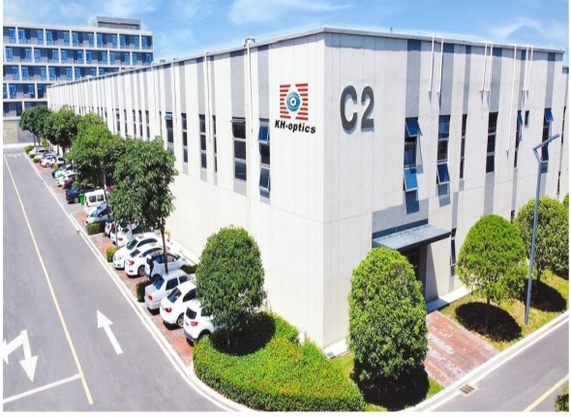
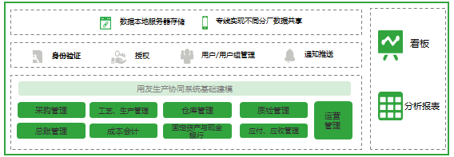
03 昆明凯航光电科技有限公司
昆明凯航光电科技有限公司2013年成立，专注于特种光电材料、多光谱光电感知与对抗、雷达隐身等先进光学材料、精密光电制造技术和设备、超结构微纳功能组部件的研发和产业化。注册资本8199.4万，年收入3.2亿元是全产业链服务为一体的全光谱精密光学解决方案提供商。
痛点与需求
1. 生产实时调度、设备工位派工。对项目工单进度实时监控。生产执行过程管理。
2.库存管理及齐套性检查。质量体系管理。提升设备自动化水平。
3.采购、成本核算、财务会计、业务、生产、人事、科研技术、多账簿、多组织、客户经营及服务无缝衔接。
解决方案
用友U9cloud业务、财务一体化系统：采用本地服务器实现供应链、工艺技术、项目研发、生产制造、财务会计、成本管理、多账簿、多组织、客户经营及服务全业务流程无缝衔接和数据聚合。
1.成本核算数据及时获取，提升订单转化的运营效率
2.提高科学库存，实现多品种短生产周期作业，多组织架构管理。
3.基于数据驱动的经营管理，实现了企业管理的即时性、生产制造的精准性、成本管理的准确性、客户服务的及时性。
应用成效

Slide 9
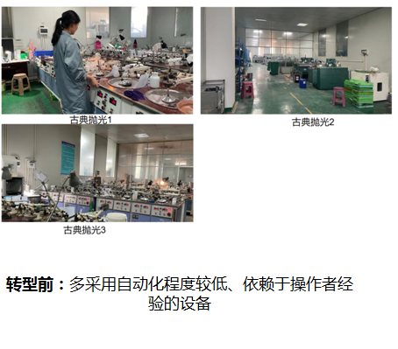
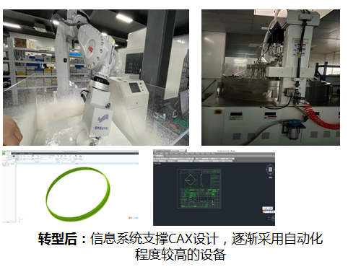
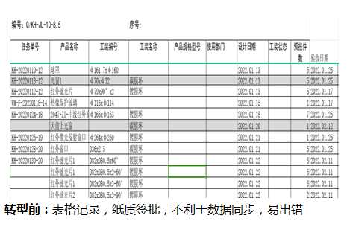
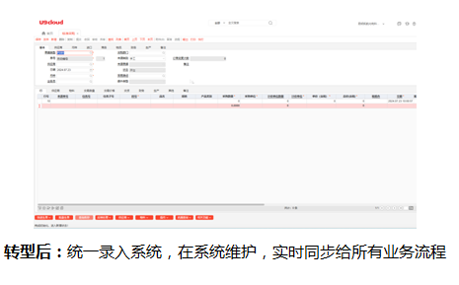
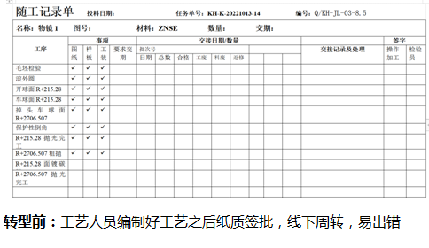
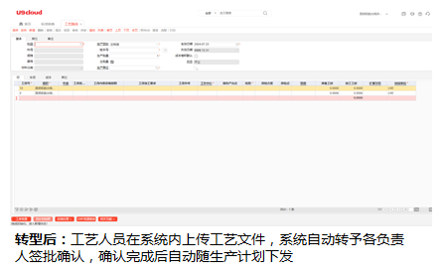
03 昆明凯航光电科技有限公司
数字化转型前后对比
生产设备方面
物料管理方面
工艺方面

Slide 10
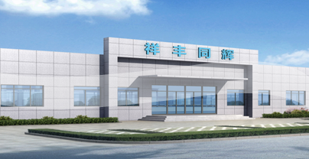
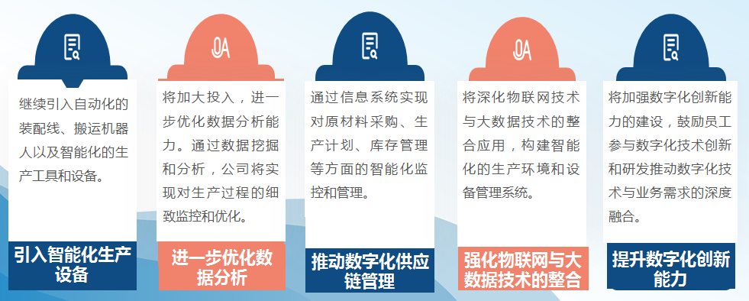
04 云南祥丰同辉新材料科技有限公司
云南祥丰同辉新材料科技有限公司2021年成立于云南省安宁市，注册资本 3000 万元，年营业收入达5102.08万元。主要产品包括超纯氨电子气和碳捕集利用新型精细化学品；产品广泛应用于电子工业、半导体制造、光伏电池等领域领先企业。
痛点与需求
1.市场需求变化，数字化转型有助于公司更好地满足这些市场需求。
2.通过数字化手段优化生产流程，提高生产效率和产品质量，降低生产成本。
3.实现生产过程的实时监控和预警，提高安全生产水平。
4.利用技术的数字化管理有助于精确控制碳排放，实现资源的最大化利用和环境的友好发展。
解决方案
1.建立了企业资源计划系统（ERP）， 提高人、财、物、事等企业资源管理能力。
2.引进了 DSC 集散控制系统，实现生产过程中的远程自动控制。
3.通过 SIS 系统、图像视频监控系统，实现了生产、设备、人员的安全高效管理。
4.部署了 5G专网，提供更快速、低延迟、高可靠的数据传输。
生产效率提高80%
资源利用率提高15%
3. 产品订单完成周期缩短35%
4. 管理人员减少3人
应用成效

Slide 11
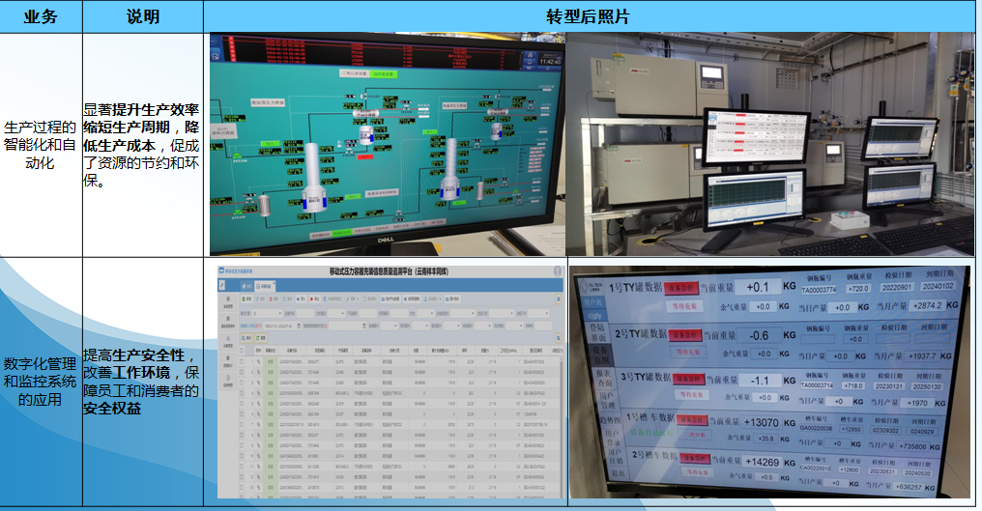
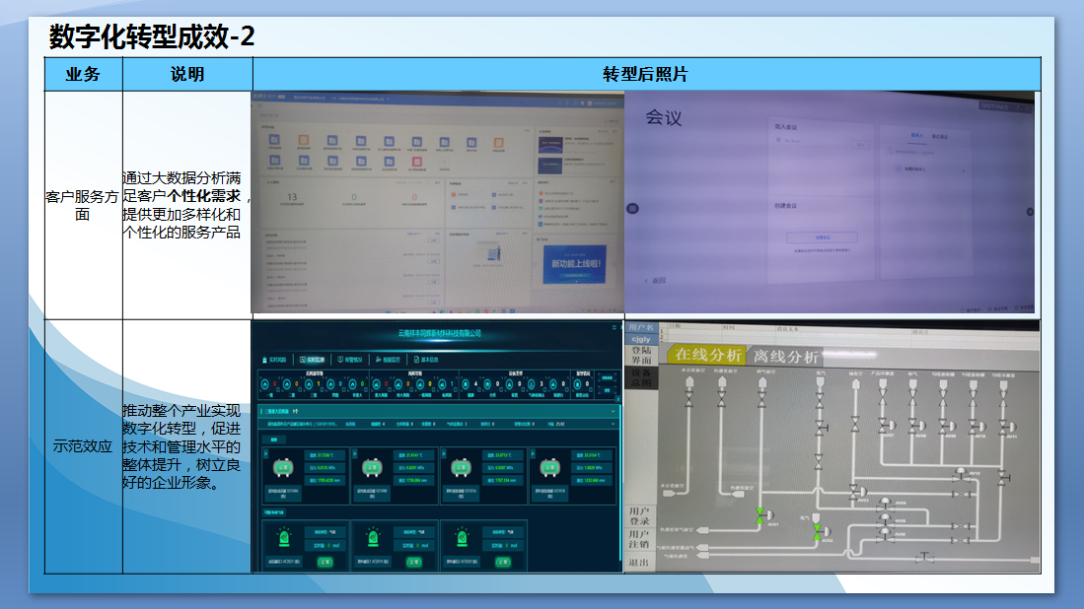
04 云南祥丰同辉新材料科技有限公司
数字化转型前后对比

Slide 12
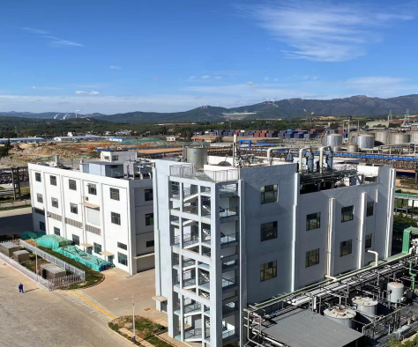
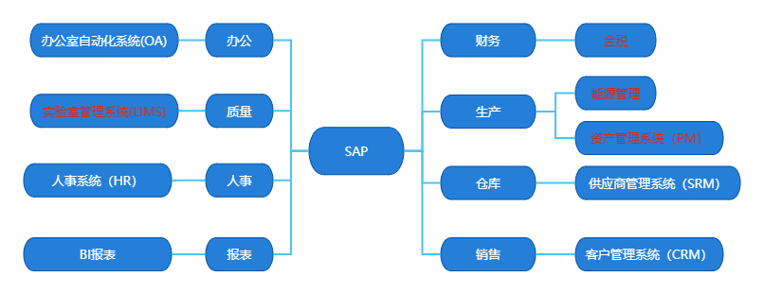
05 云南氟磷电子科技有限公司
云南氟磷电子科技有限公司成立于2020年12月10日，注册资本3亿元。专注于工业氟化物、氟精细化学品、氟电子化学品生产与销售。年营业收入26015.69万元，产值27054.86万元云南省专精特新中小企业、国家高新技术企业、昆明市企业技术中心。
痛点与需求
1.资产主要为手工台账为主，启动设备资产管理系统更方便管理及规范； 2.在原有监控平台基础上增设ai处理服务器，减轻安环部巡检工作，提高公司生产安全性；
3.针对厂区网络卡顿，用网带宽紧张问题，开展用网行为管理项目，提高公司网络管理质量，加强信息安全。
解决方案
使用SAP管理系统，可与SRM系统与CRM系统实现互联互通，生产、采购、库存的数据可以从系统中直接抓取，通过用友系统对财务数据l进行统计核算。
1.节省人力成本20%以上；
2.生产效率提高20%；
3.合格率比改造前提高6%；
4.安全检测水平提升至95%。
应用成效

Slide 13
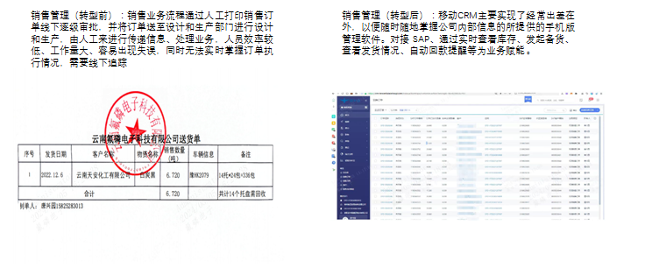
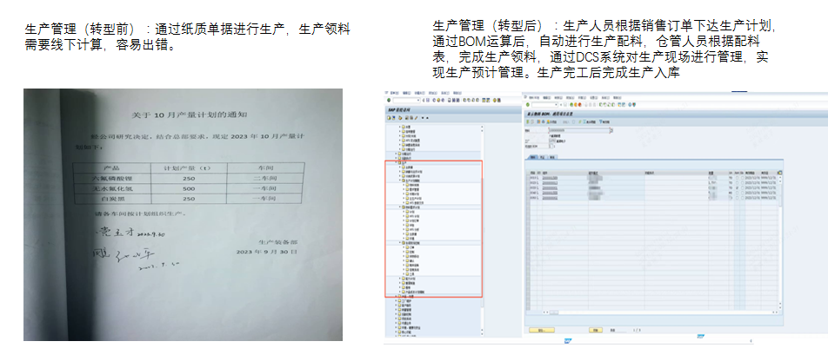
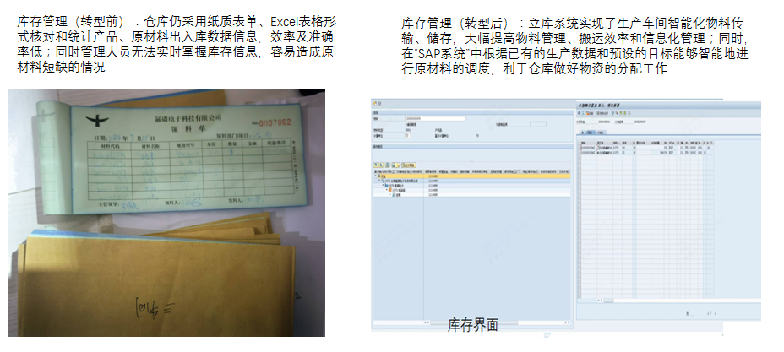
05 云南氟磷电子科技有限公司
数字化转型前后对比

Slide 14
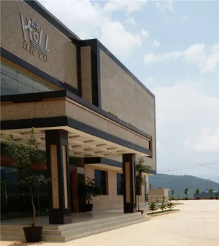
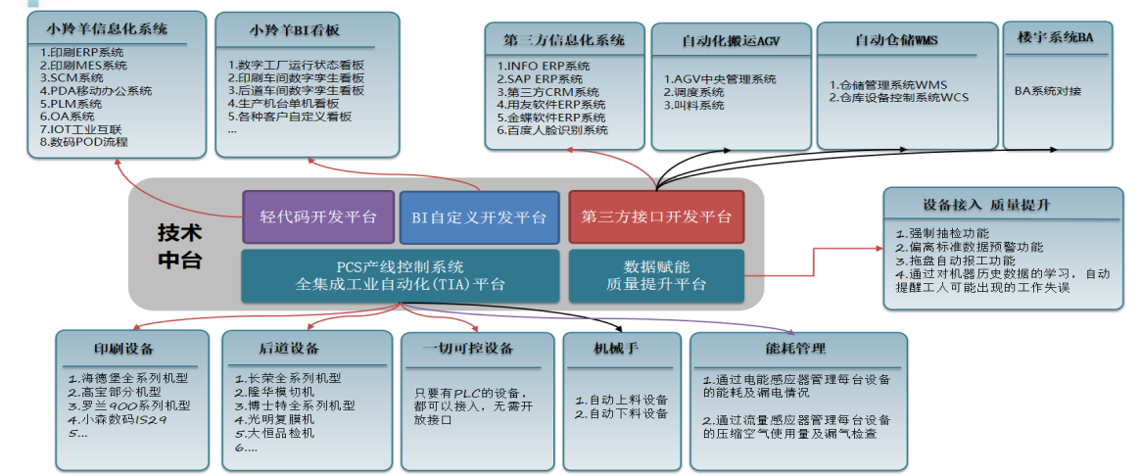
06 昆明和裕胶粘制品有限公司
昆明和裕胶粘制品有限公司位于富民县工业园区大营五金建材产业园，总用地面积8800平方米，2023年度实现产值9554万元。以不干胶类产品化学新材料，服务于全国大型生物疫苗生产企业、医药生产企业，是高新技术企业、云南省省级企业技术中心。
痛点与需求
生产过程传统，需数字化提升；
供应链老系统没有形成主要业务流程闭环、数据闭环；也没有形成业财一体化的闭环；
3.生产管理中人管人的管理模式，比较混乱，人工成本浪费比较大；
解决方案
通过引入德国工业4.0体系，采用西门子PCS产线控制系统，将人员、设备、物料、制造过程全面联结，并与ERP系统实时传输无缝连结，实现生产数据的全面感知，动态传输，实时分析，形成科学决策与智能控制，提高生产效率与生产质量。
1.加工效率提升20%
2.实现生产全过程综合监管
3.节省人力30%
4.生产效率提高40%
应用成效

Slide 15
06 昆明和裕胶粘制品有限公司
数字化转型前后对比

Slide 16
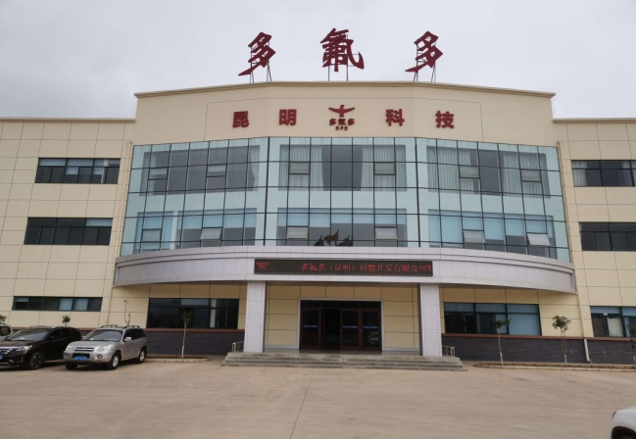
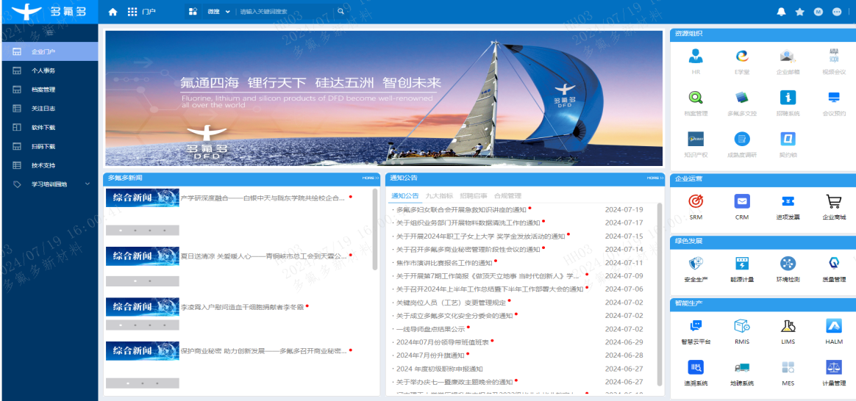
12 多氟多(昆明)科技开发有限公司
多氟多（昆明）科技开发有限公司是多氟多新材料股份有限公司（股票代码：002407）的全资子公司，公司位于云南省安宁市，占地65.62亩，注册资金3.6亿元，公司一直致力于低品位氟、硅资源的循环高效利用研究。无机氟化工新技术、新产品的研发、生产和销售。
痛点与需求
行业数据类型复杂，数据采集涉及来自不同来源、不同设备、不同系统的数据；
应用人工智能、大数据、物联网等技术替代传统模式，生产设备设备老旧；
3. 传统生产工艺，能耗和物耗较大，需提高生产效率和质量；
解决方案
建设“自动化MACS分布式控制系统”、“安全生产数字化管理平台”、“企业项目管理平台”、“企业风险防控平台”在线监测系统，为进一步强化提升自身安全生产管理水平、提升产业能力、降低安全事故、保障企业内部安全，提高企业内部的工作效率和生产效率。
1.运营成本降低16%
2.设备综合利用率提升30%
3.安全生产指标提升10%
4.生产效率提高15%
应用成效

Slide 17
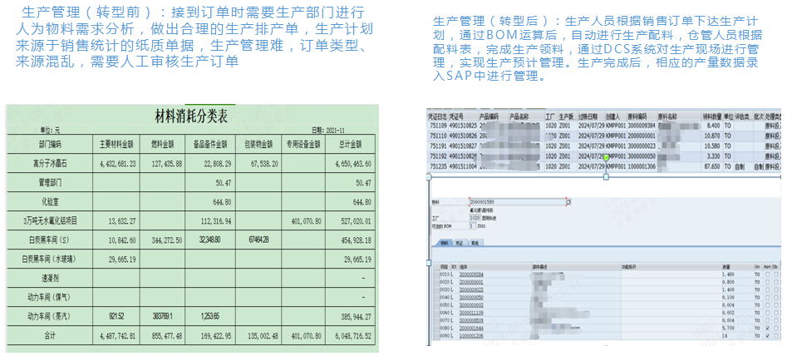
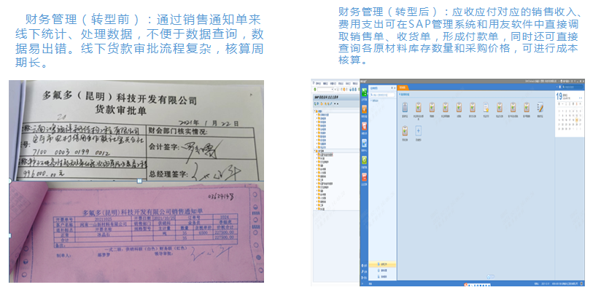
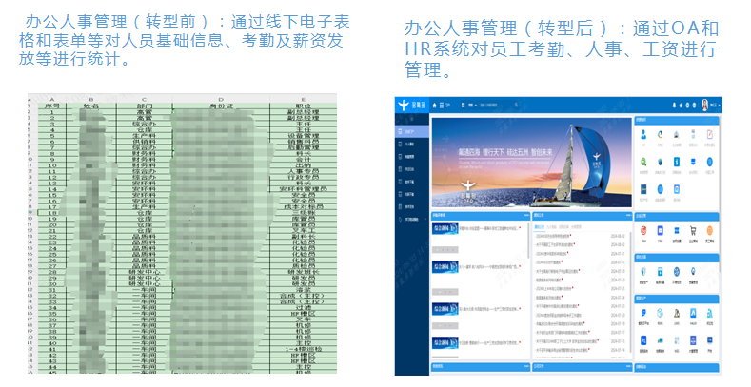
12 多氟多(昆明)科技开发有限公司
数字化转型前后对比

Slide 18
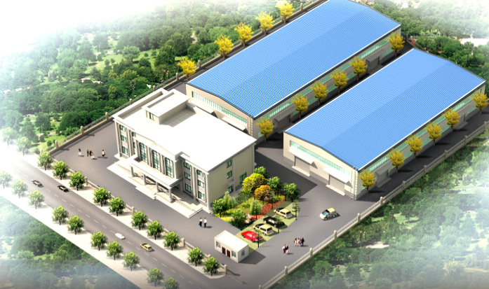
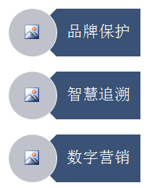
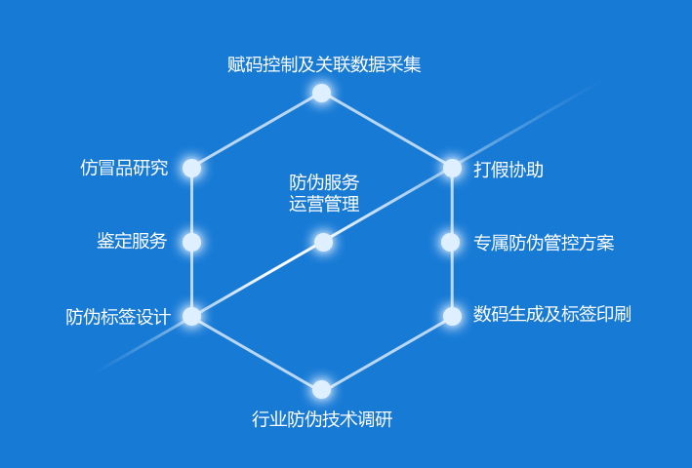
13 昆明远方生物制品有限公司
昆明远方生物制品有限公司注册资金5000万元，是专业从事云南民族傣医药特色功能性化妆品、保健食品、医用消毒剂的研发、生产为一体的公司。 2023年公司总资产1.32亿元，营收6731.64万元，国家高新技术企业、国家级科技型中小企业、国家知识产权优势企业。
痛点与需求
主要以订单式生产为主，追求订单快速交付；
人员还在进行纸质工单下达，时效慢，人工成本高；
3. 生产全下线手工记录，有追溯需求；
解决方案
金蝶KIS云实现物料、生产、质量等作业，打通采购订单、仓库、生产计划、生产过程到成品的全业务流程，实现全流程数据聚合。自主研发数字化平台为一体的防伪溯源平台，突破了传统以防伪标、防伪码等静态方式防伪的弊端，真正实现动态追溯防伪系统（数字运算），是目前国内最先进的数字防伪系统。
提升生产效率40%，运营成本降低15%，
产品生产周期缩短30%，
产品不良品率降低30%，能耗降低15%。
应用成效

Slide 19
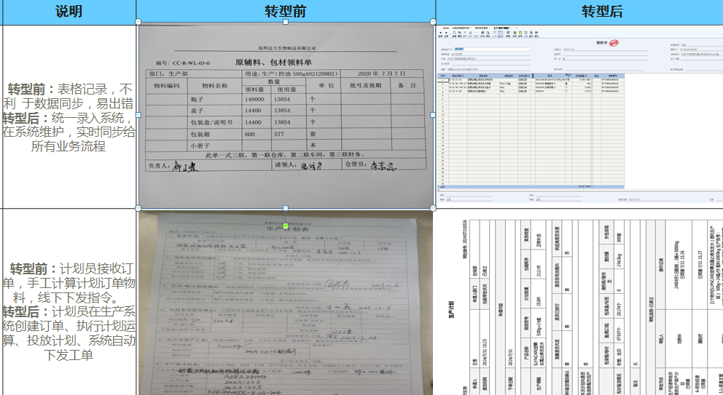
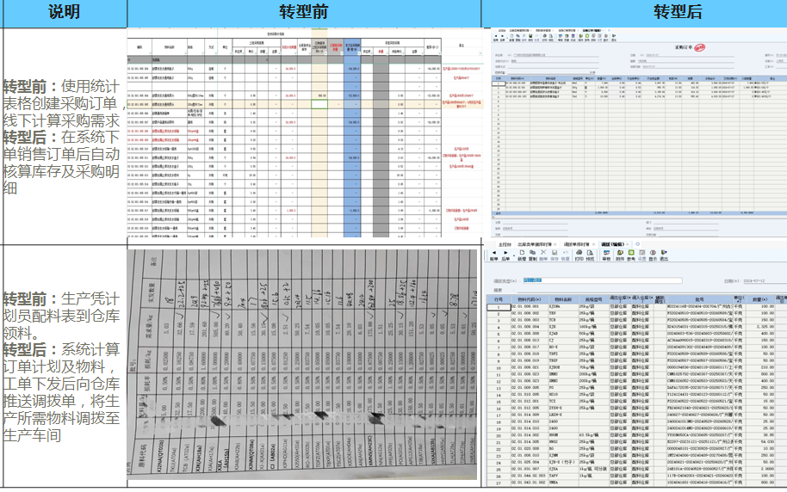
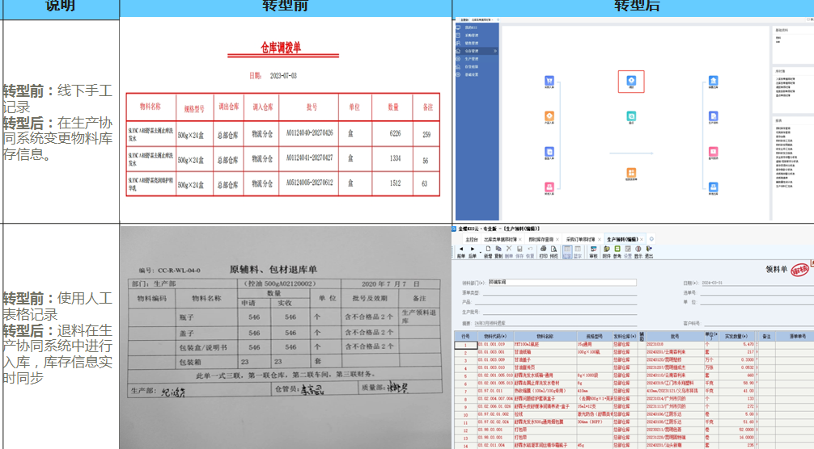
13 昆明远方生物制品有限公司
数字化转型前后对比

Slide 20
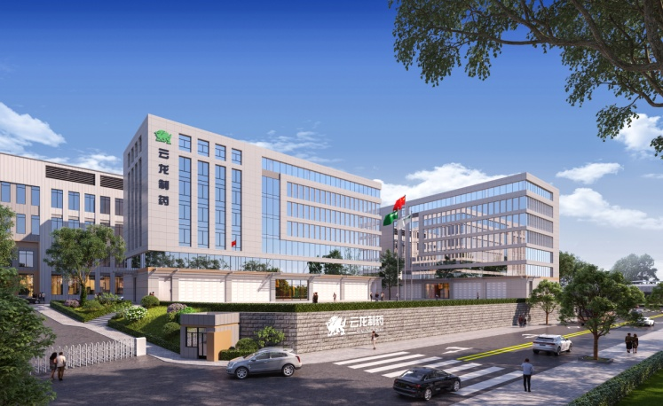
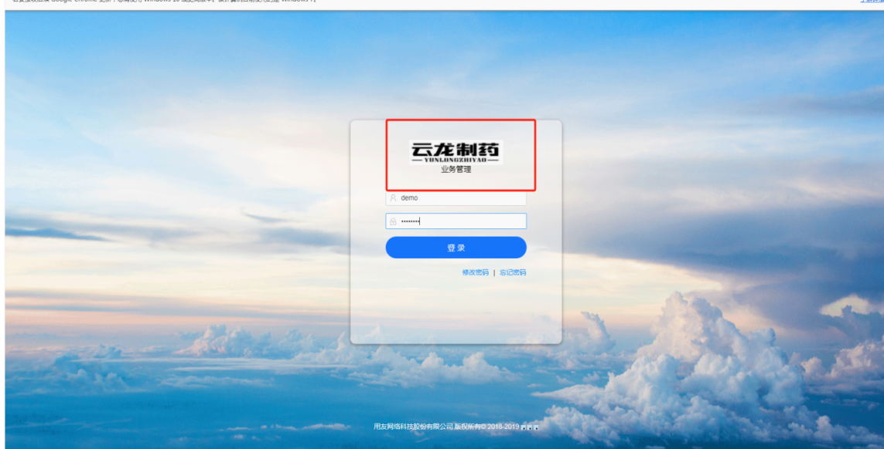
14 云南云龙制药股份有限公司
云南云龙制药公司成立于2004年2月，注册资本1亿元，从事生物医药细分市场时间20年，集研发、生产、销售为一体的国家高新技术企业， 2023年营业收入1.06亿元，研发投入442.83万元，工业总产值1.7亿元，在云南中成药生产企业占据龙头地位。
痛点与需求
提升运营效率与降低成本；
缩短新药开发周期，降低研发成本，提高成功率；
构建数字化营销与服务体系 ，实现生产过程的智能化。
解决方案
通过华为云商城，与用友网络科技股份有限公司合作,引入专门针对医药制造行业开发的U8-Cloud生产管理系统，搭建云南云龙制药股份有限公司业财一体V1.0。
1.数字化等级达三级，成熟度指数提高50%，行业领先
2..研发投入产出比增30%市场占有率提升20%，客户覆盖范围扩大10%，品牌影响力增强
3.合格率提升至95%，不良反应率下降50%
4.生产与管理成本分别降低15%和20%，增强成本竞争力
应用成效

Slide 21
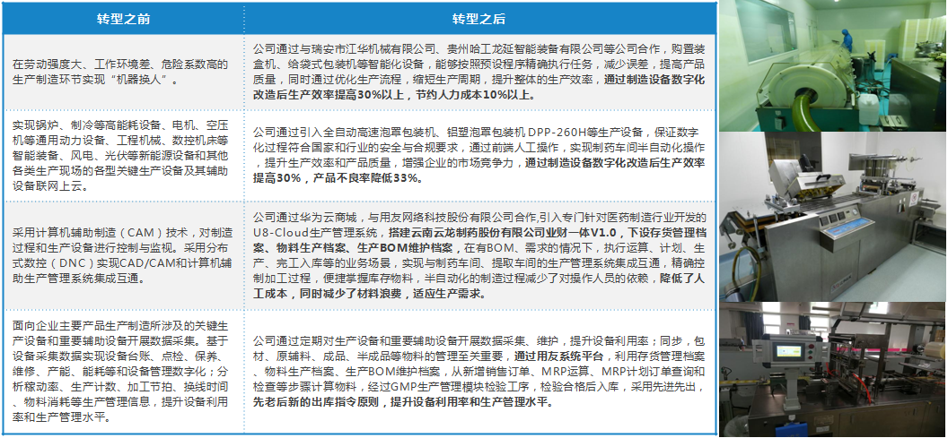
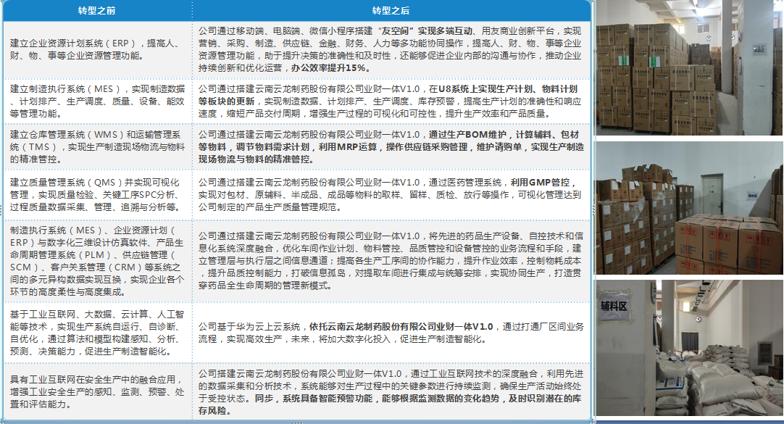
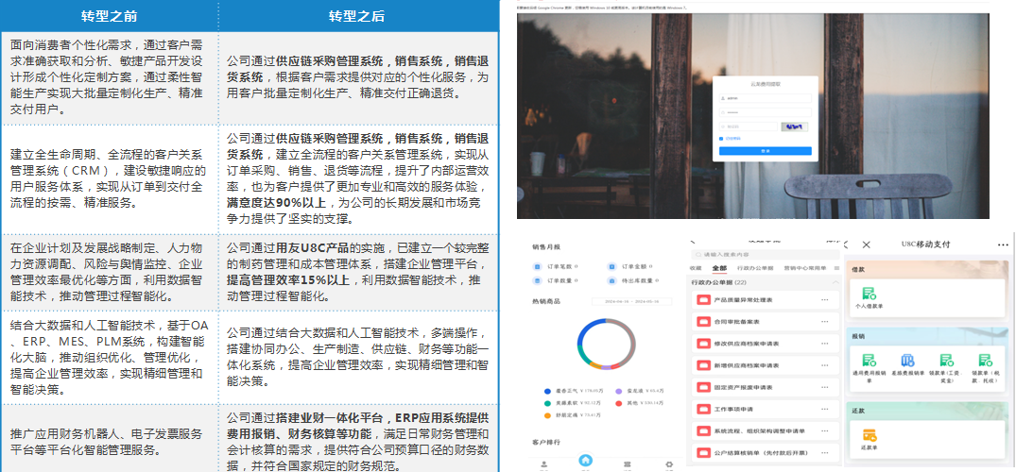
14 云南云龙制药股份有限公司
数字化转型前后对比

Slide 22
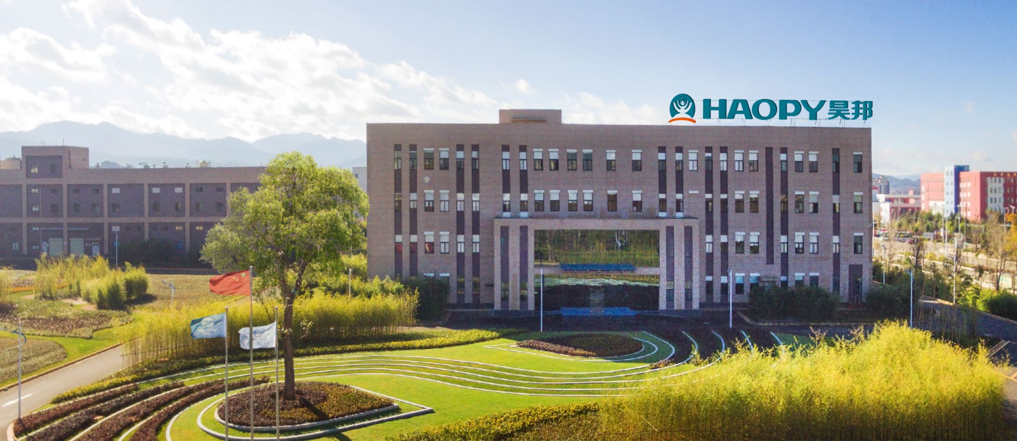
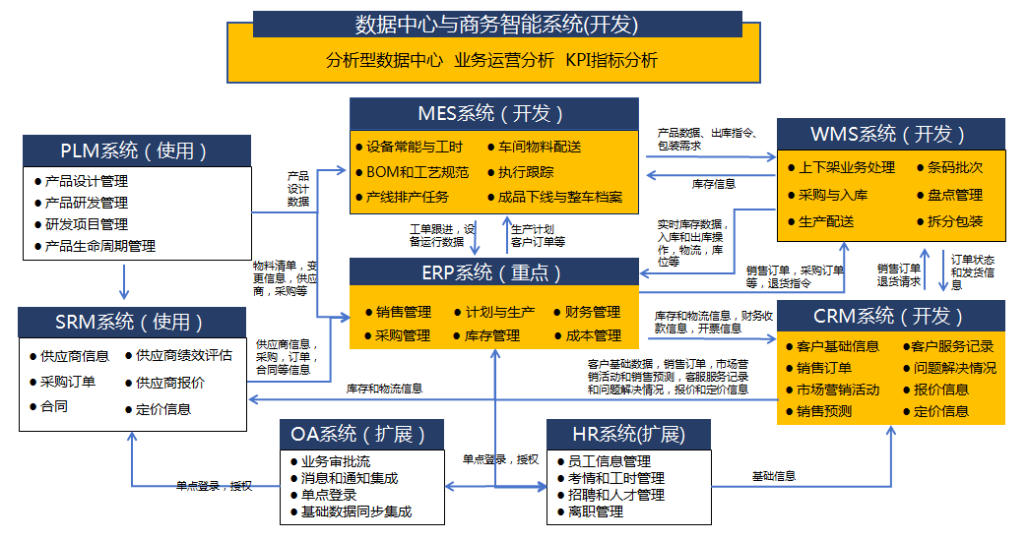
15 云南昊邦制药有限公司
云南昊邦制药成立于2000年8月，注册资金5870万，2013年营业收人2.04亿元，是一家集科研、生产、销售、服务于一体的现代医药企业。昊邦制药立足云南独特的生物资源优势，致力于创新医药开发，秉承“民族的-中国的-世界的”愿景，致力于为人类“创造更健康、更快乐的生活”。‌
痛点与需求
传统模式，信息碎片化，以人为中心的粗放型管理模式 ；
人员还在进行纸质工单下达，时效慢，人工成本高；
3. 初构业务流程数字化，重塑业务管理新模式；
解决方案
通过金蝶云星空，建立门户网站、支付平台，SRM供应商管理等模块，启动OA办公自动化，到物流平台建设，数据库存储。数据中心与商务智能系统开发，建设人机交互，创新智能化商业模式，和谐生态，贯通产业上下游联动。
数字化成效10%，指标达成率提高60%，
生产效率提高40%，
价值收益提高30%，人工成本降低15%。
应用成效

Slide 23
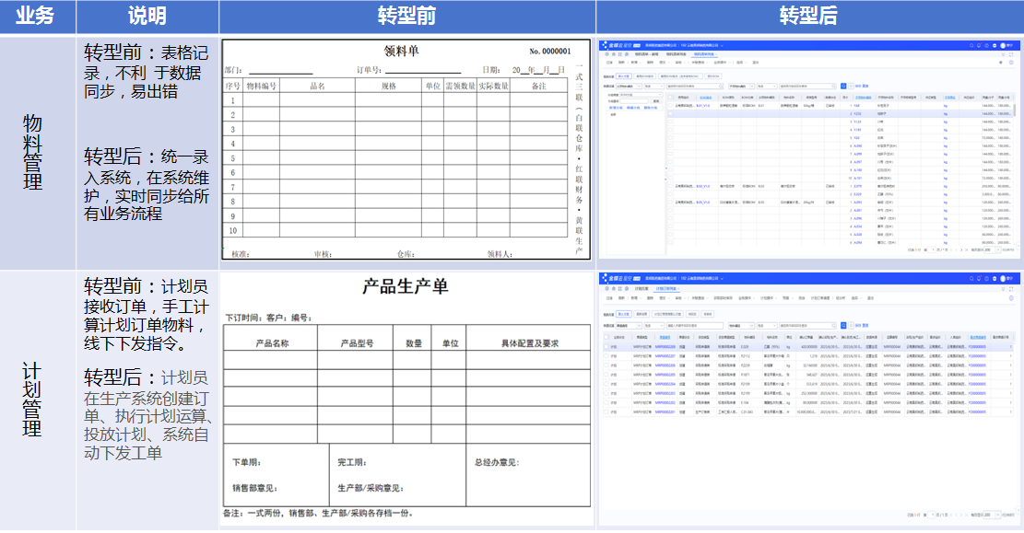
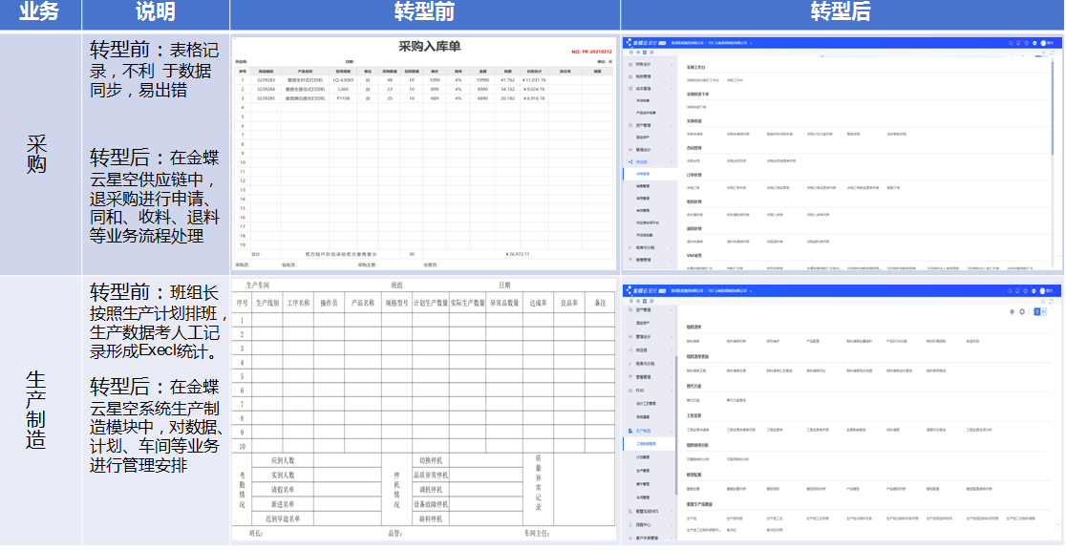
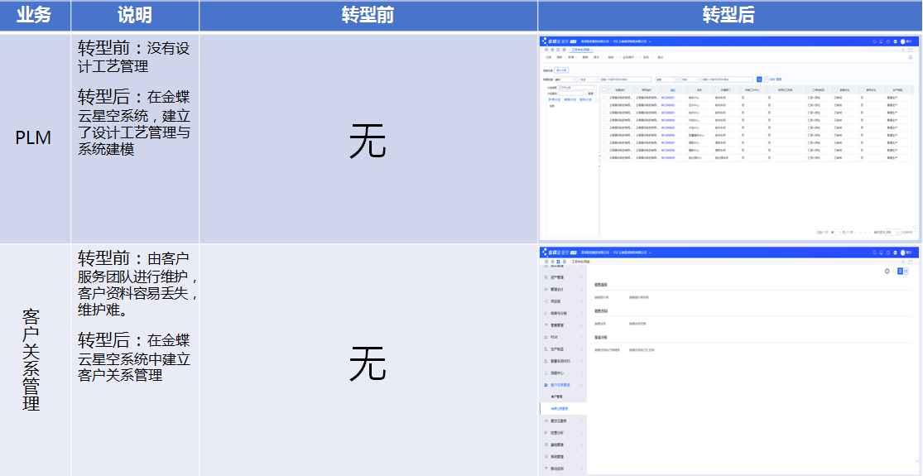
15 云南昊邦制药有限公司
数字化转型前后对比

Slide 24
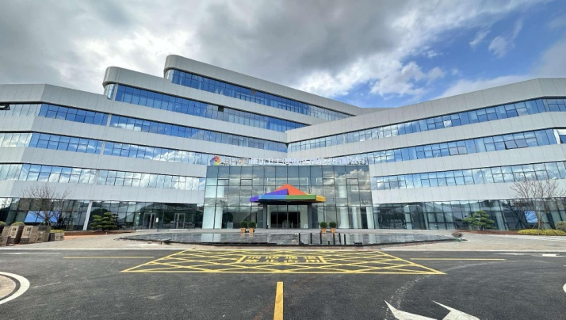
17 康乐卫士(昆明)生物技术有限公司
康乐卫士（昆明）生物技术有限公司于2020年6月8日成立，注册资金实缴4.55亿元，2023年营收200.25万元。公司深耕创新型疫苗研发16年，为重组疫苗临床及产业化建设项目的建设工作，项目占地约140亩，一期总投资11.95亿元，建筑面积约8万平方米，建设成为智能化、创新型、超一流的疫苗生产基地。
痛点与需求
传统样品信息为人工记录，无样品标签；
仪器数据人为打印粘贴记录；
3. 人为对设备、样品量、检验数据台账、库存等信息进行统计，无法做到有效性以及实时性；
解决方案
通过西门子LIMS系统采用WEB终端实现检验、生产、质量等作业，打通线上线下结合、仓储物流、检验计划、检验过程到检验结束的全业务流程，实现全流程数据聚合，实现记录电子化。
提升生产效率40%，运营成本降低20%，
产品生产周期缩短10%，
产品不良品率降低30%，能耗降低30%。
应用成效

Slide 25
17 康乐卫士(昆明)生物技术有限公司
数字化转型前后对比

Slide 26
19 昆明全波红外科技有限公司
康乐卫士（昆明）生物技术有限公司于2020年6月8日成立，注册资金实缴4.55亿元，2023年营收 公司深耕创新型疫苗发16年。目前主要任务为重组疫苗临床及产业化建设项目的建设工作，项目占地约140亩，一期总投资11.95亿元，建筑面积约8万平方米，建设成为智能化、创新型、超一流的疫苗生产基地。
痛点与需求
传统样品信息为人工记录，无样品标签；
仪器数据人为打印粘贴记录；
3. 人为对设备、样品量、检验数据台账、库存等信息进行统计，无法做到有效性以及实时性；
解决方案
通过西门子LIMS系统采用WEB终端实现检验、生产、质量等作业，打通线上线下结合、仓储物流、检验计划、检验过程到检验结束的全业务流程，实现全流程数据聚合，实现记录电子化。
提升生产效率40%，运营成本降低20%，
产品生产周期缩短10%，
产品不良品率降低30%，能耗降低30%。
应用成效

Slide 27
19 昆明全波红外科技有限公司
数字化转型前后对比

Slide 28
20 云南建源电力器材有限公司
云南建源电力器材有限公司成立于2002年3月注册资金3.05亿元，2023年营收2.12亿元。占地近200亩，拥有标准化厂房近3万平方米，有目前国内最先进的数控型钢联合生产线，数控型角钢钻孔生产线。是一家集设计、研发、制造全品类电压等级输电线路铁塔、铁附件及防坠落装置的电力特色专业制造厂家。
痛点与需求
因按图定制生产，生产放样任务重，准确率差、不及时；
生产产量统计无法实施进行统计，统计不准确；
3. 生产报表人工统计，时间慢不准确。
解决方案
通过西门子LIMS系统采用WEB终端实现检验、生产、质量等作业，打通线上线下结合、仓储物流、检验计划、检验过程到检验结束的全业务流程，实现全流程数据聚合，实现记录电子化。
提升生产效率40%，运营成本降低20%，
产品生产周期缩短10%，
产品不良品率降低30%，能耗降低30%。
应用成效

Slide 29
20 云南建源电力器材有限公司
数字化转型前后对比

Slide 30
21 中铜(昆明)铜业有限公司
康乐卫士（昆明）生物技术有限公司于2020年6月8日成立，注册资金实缴4.55亿元，2023年营收 公司深耕创新型疫苗发16年。目前主要任务为重组疫苗临床及产业化建设项目的建设工作，项目占地约140亩，一期总投资11.95亿元，建筑面积约8万平方米，建设成为智能化、创新型、超一流的疫苗生产基地。
痛点与需求
传统样品信息为人工记录，无样品标签；
仪器数据人为打印粘贴记录；
3. 人为对设备、样品量、检验数据台账、库存等信息进行统计，无法做到有效性以及实时性；
解决方案
通过西门子LIMS系统采用WEB终端实现检验、生产、质量等作业，打通线上线下结合、仓储物流、检验计划、检验过程到检验结束的全业务流程，实现全流程数据聚合，实现记录电子化。
提升生产效率40%，运营成本降低20%，
产品生产周期缩短10%，
产品不良品率降低30%，能耗降低30%。
应用成效

Slide 31
21 中铜(昆明)铜业有限公司
数字化转型前后对比

